Slide 1


Способы моделирования и создания анимаций для использования на движке Unreal Engine
Выполнил студент группы РК6-74Б:
Шендрик Д.А.
Научный руководитель:
Витюков Ф.А.

Slide 2
Цели работы:
Получить навыки работы в программах для 3D моделирования, самостоятельно разрабатывая модели, для дальнейшей их интеграции в движок Unreal Engine и изучить возможность применения для их анимации методов захвата движений.
Поставленные задачи:
Исследовать возможности программы для 3D-моделирования: Blender
Создать несколько уникальные моделей в Blender
Провести перенос моделей в Unreal Engine
Провести анализ программных решений в сфере захвата движений

Slide 3
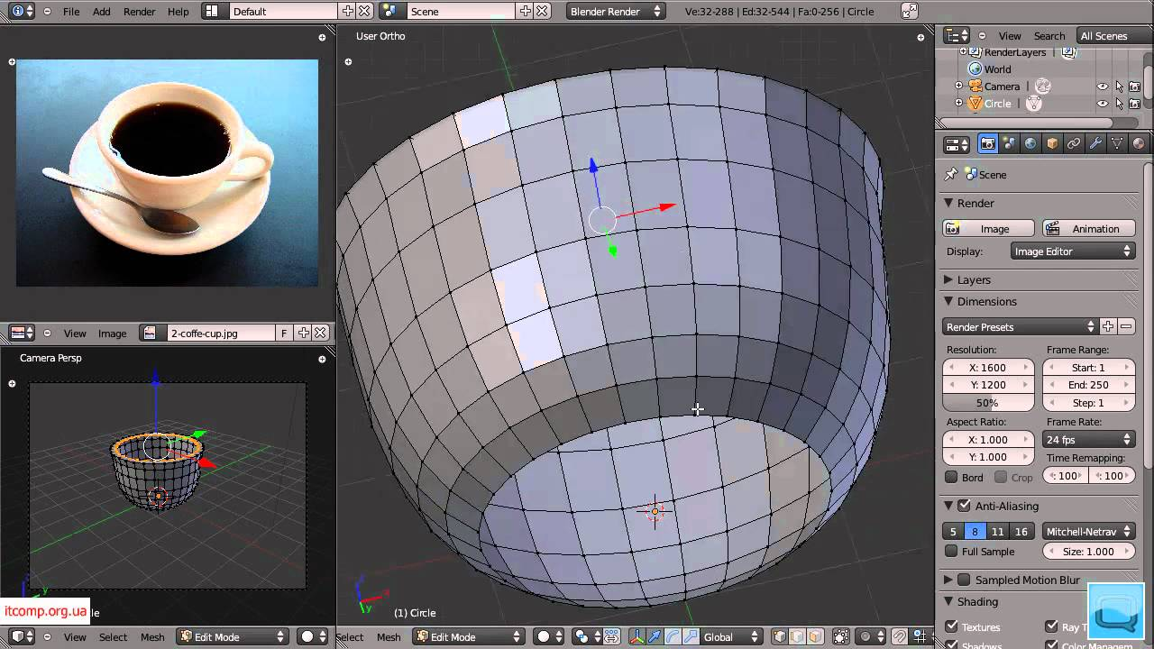
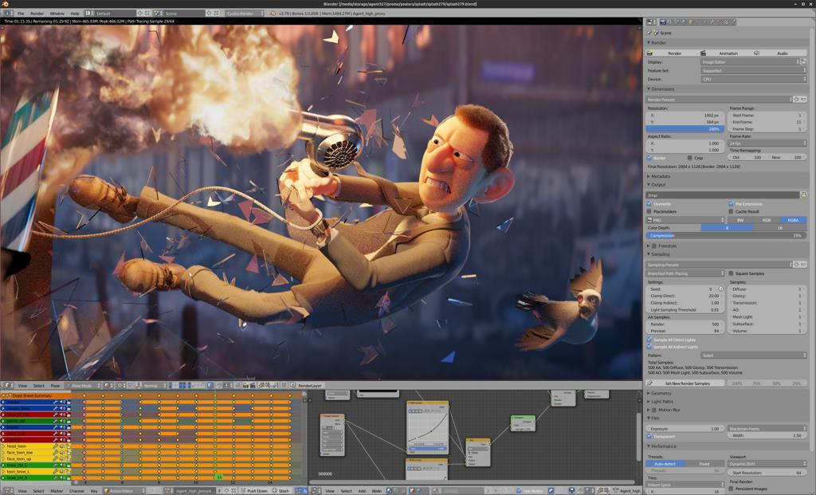

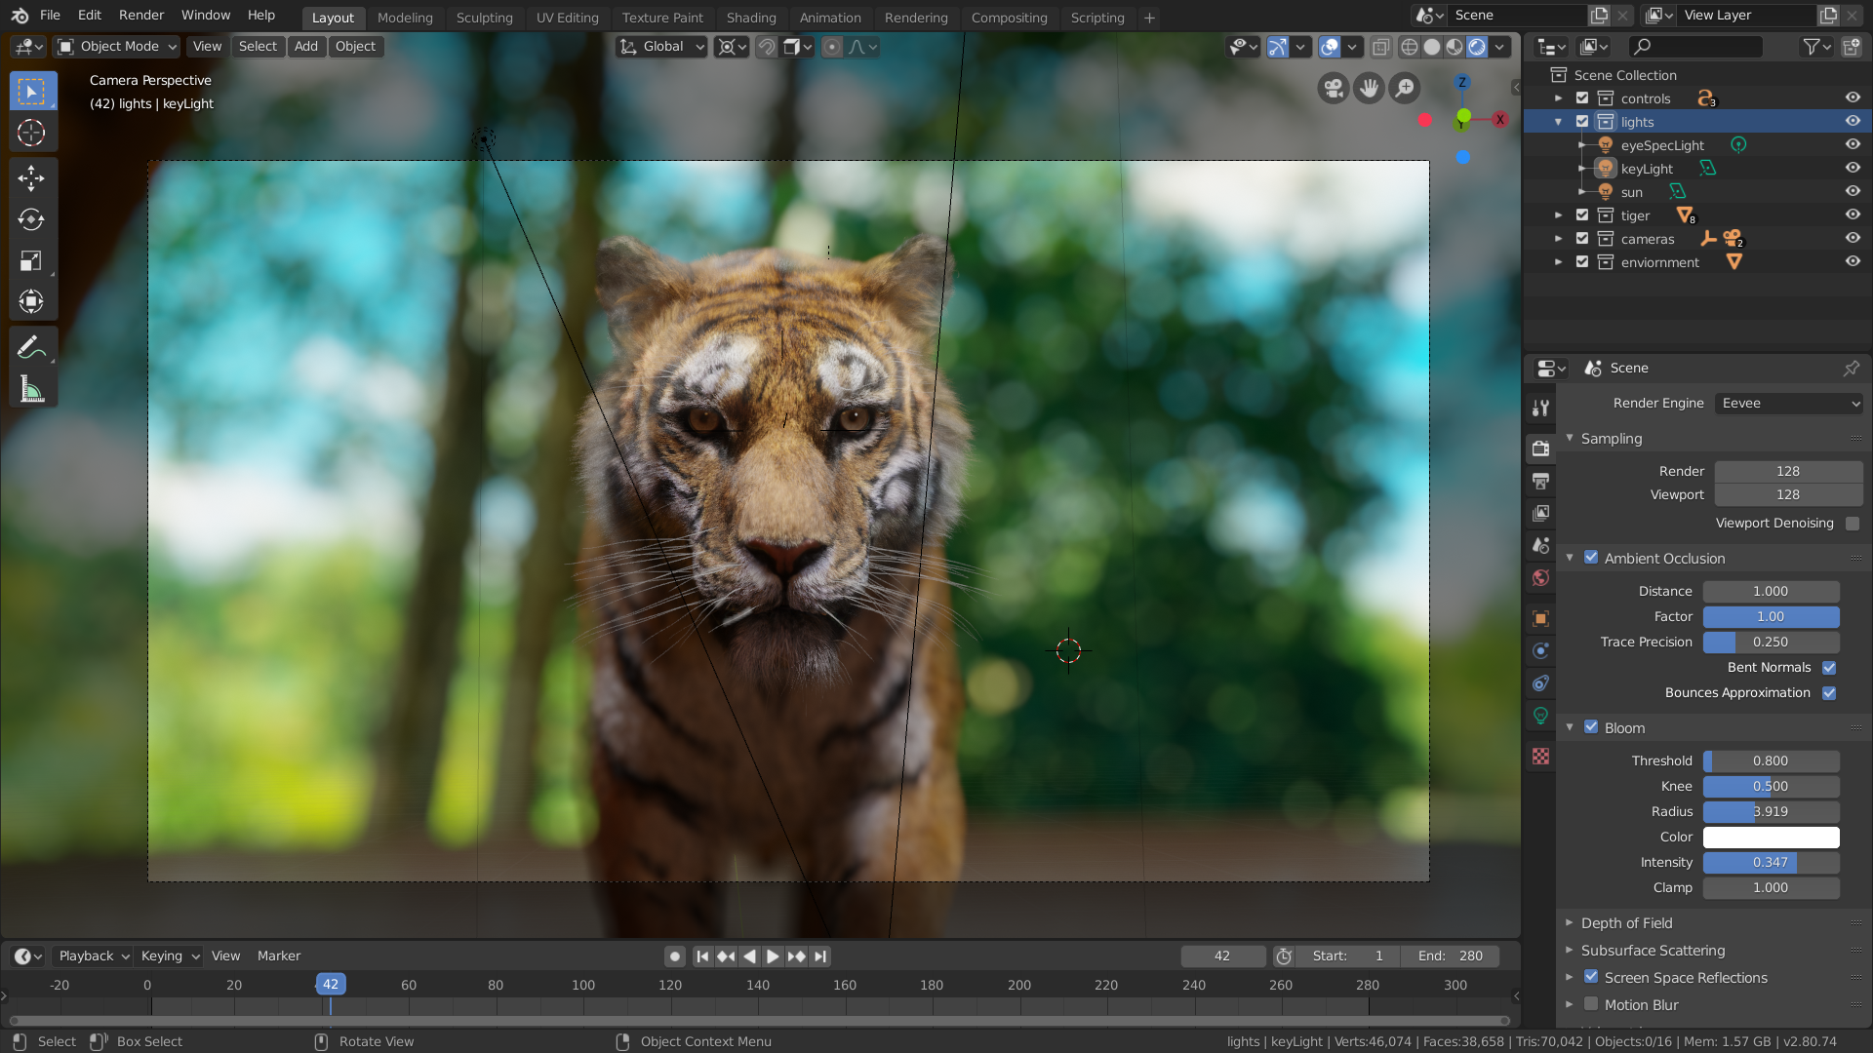
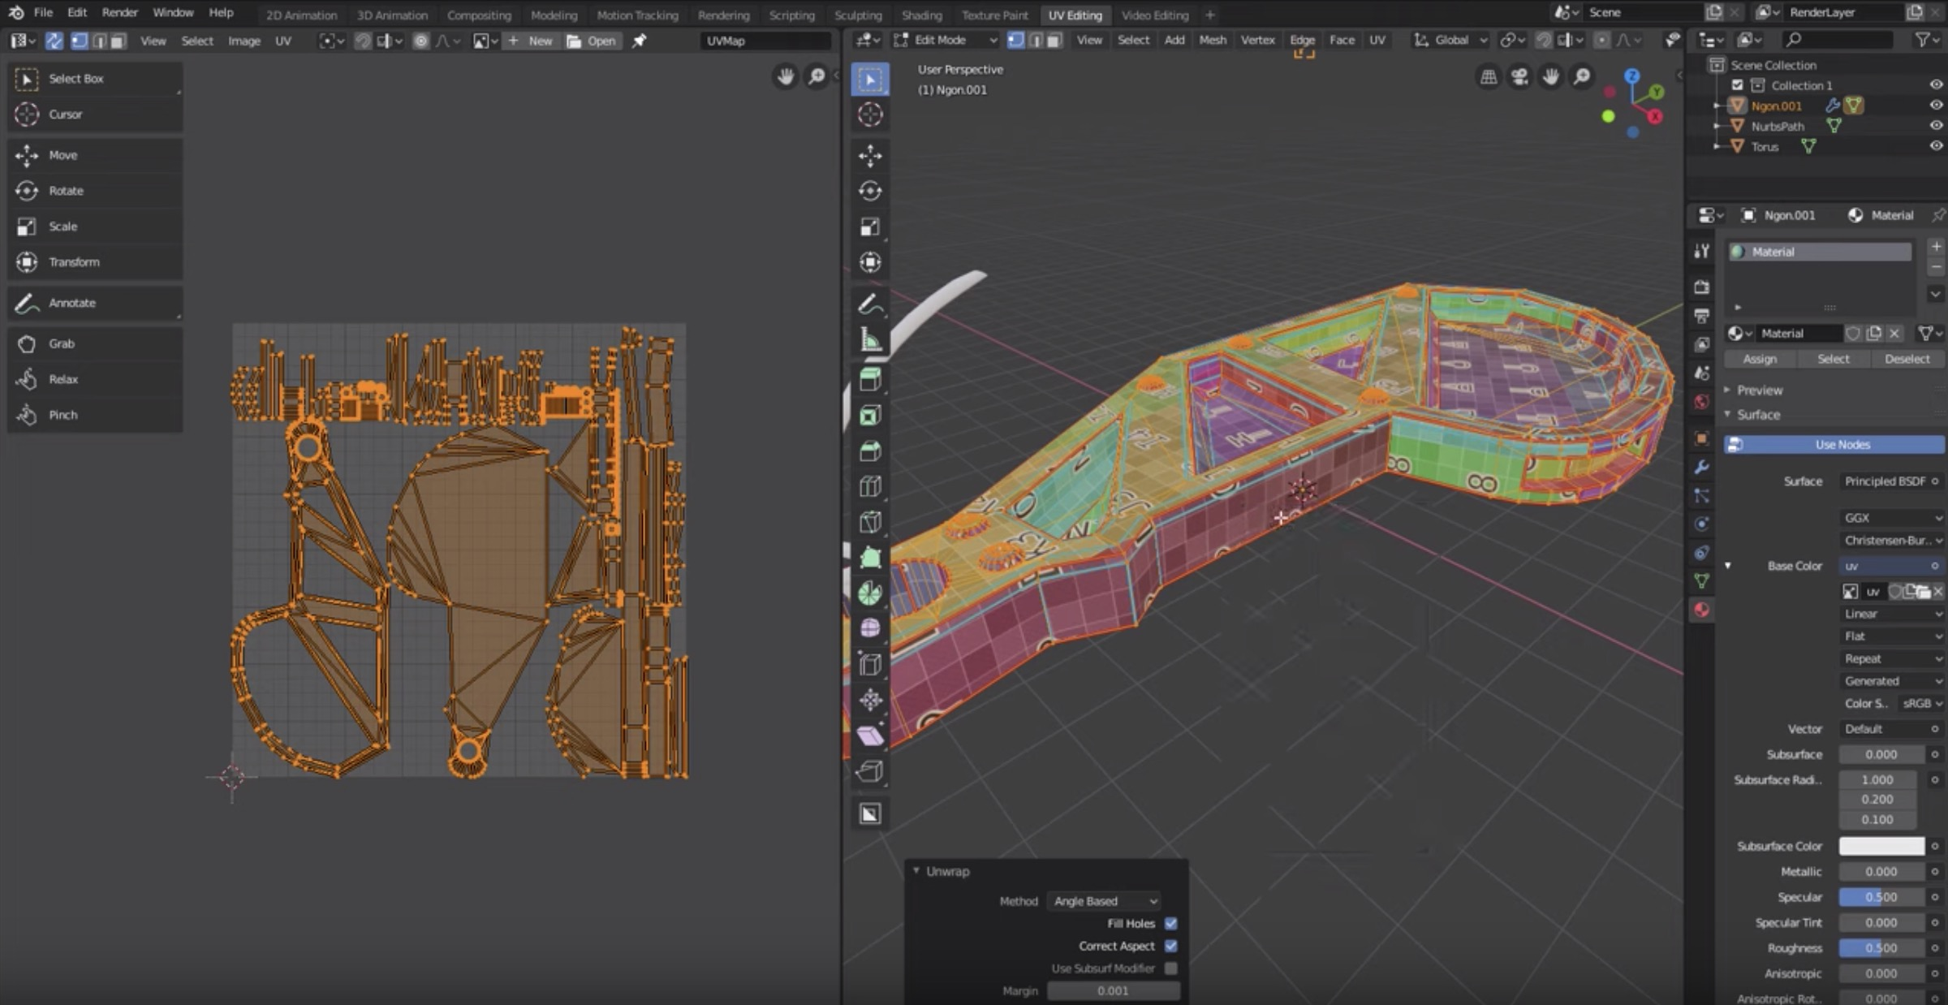
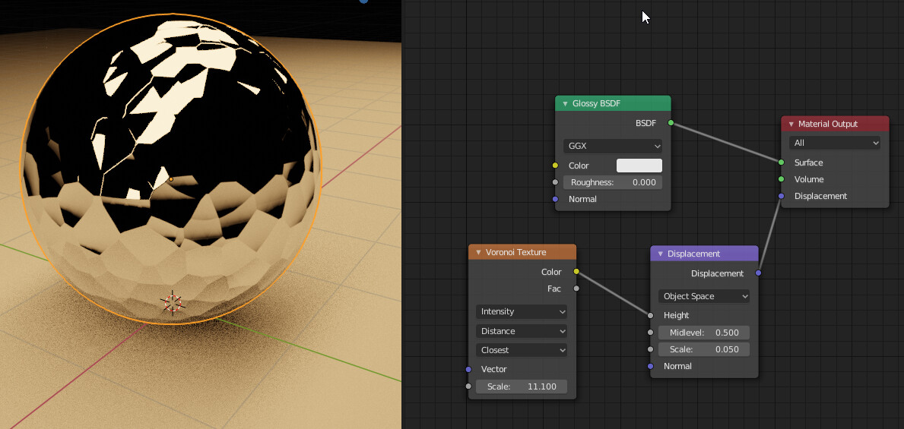
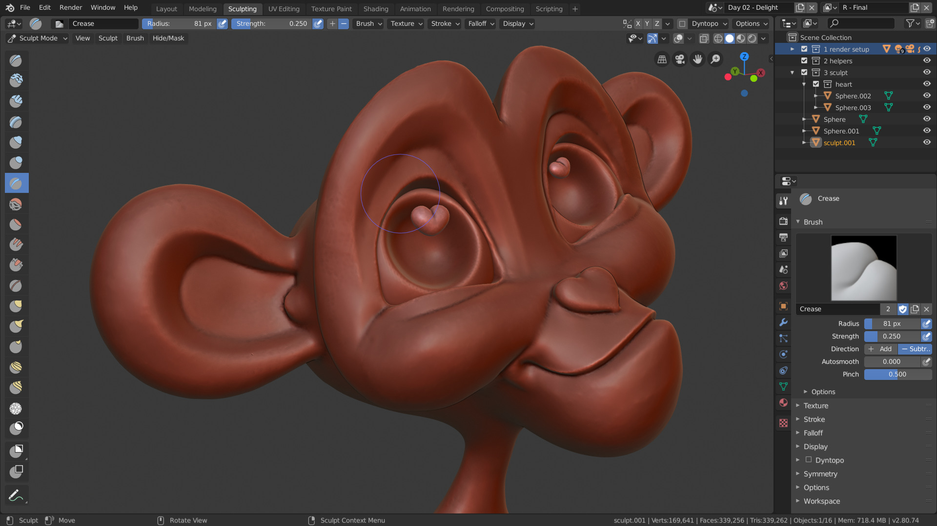
Обзор программы для 3D моделирования Blender
Моделирование
Анимация
Рендеринг
UV развертки
Создание материалов
Sculpting

Slide 4
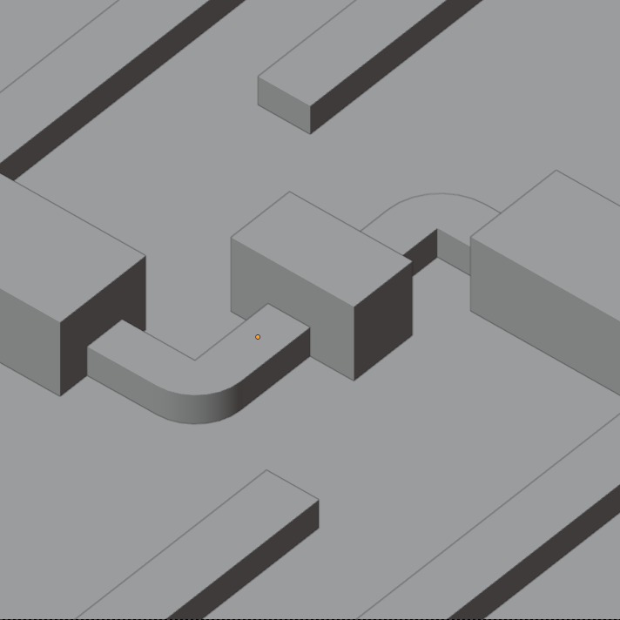
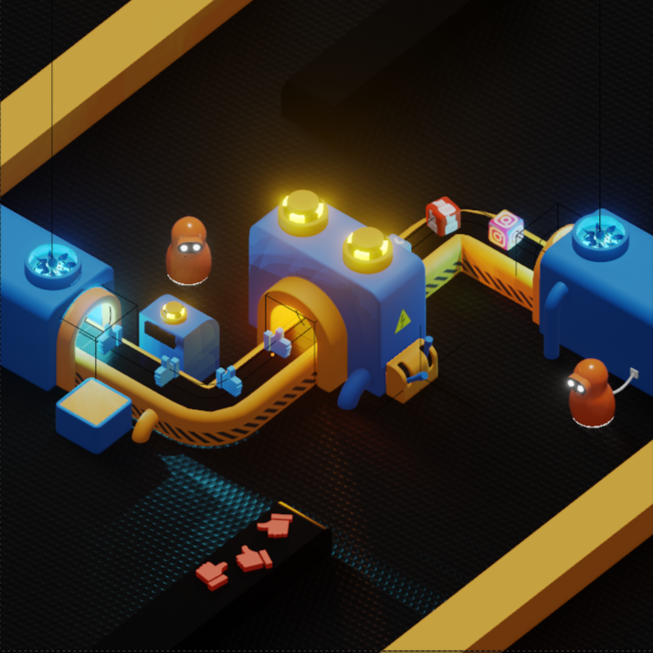
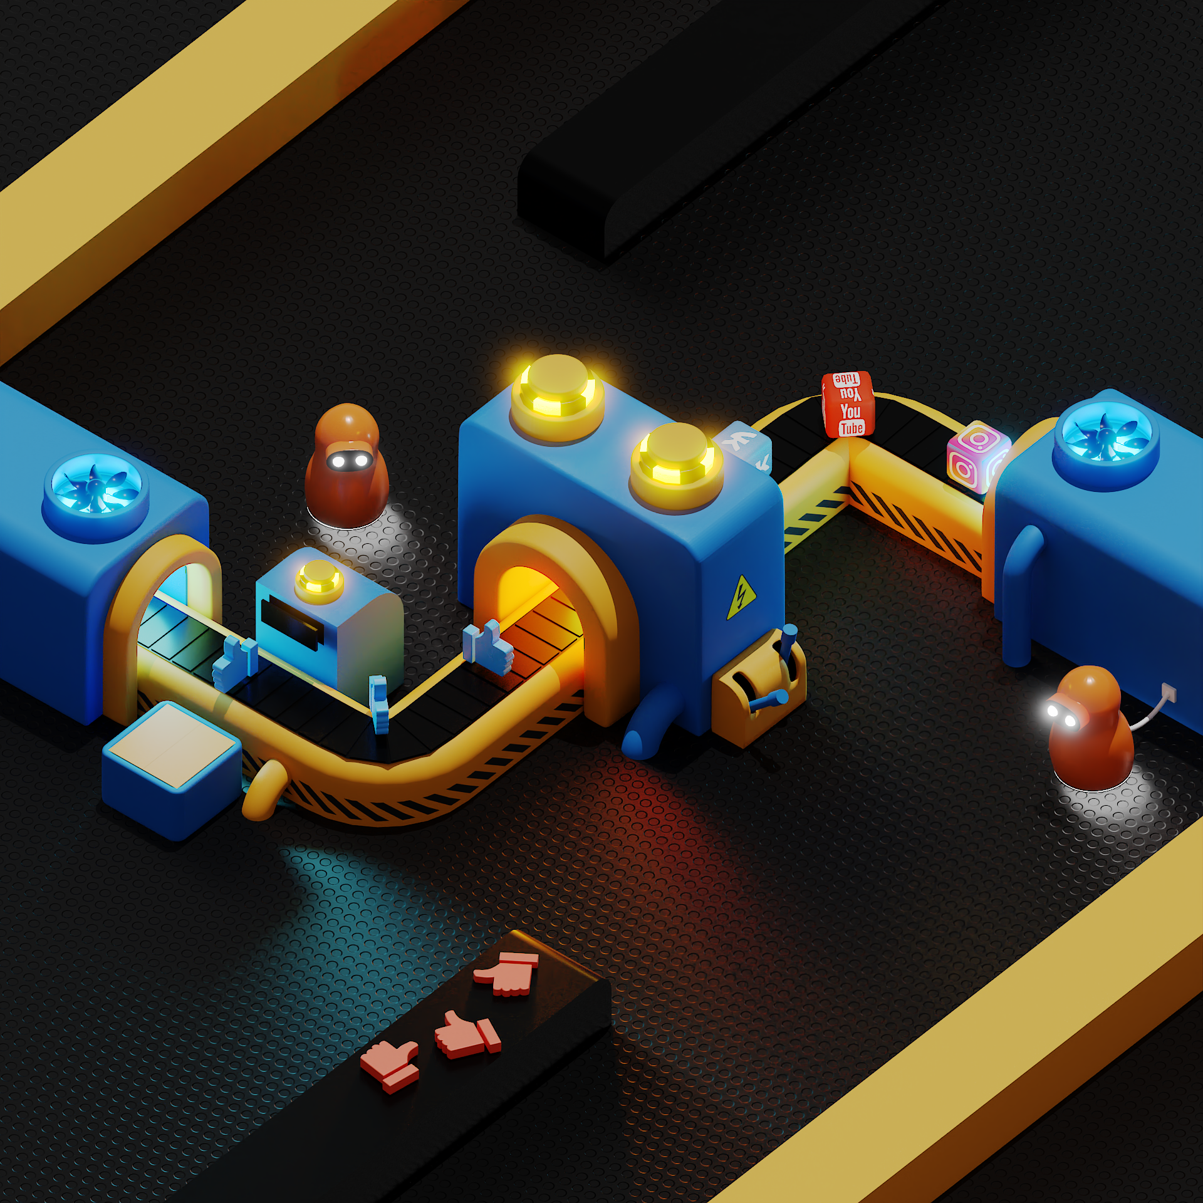
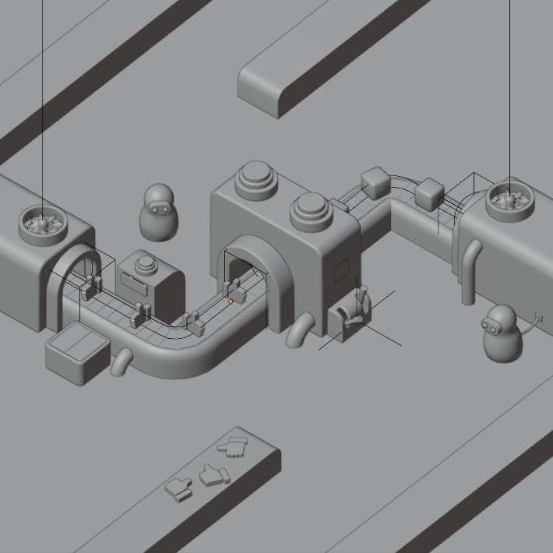
Процесс создания простой модели “Фабрика” в программе Blender
Детализация
Размещение примитивов
Добавление материалов и света
Финальный рендер модели

Slide 5
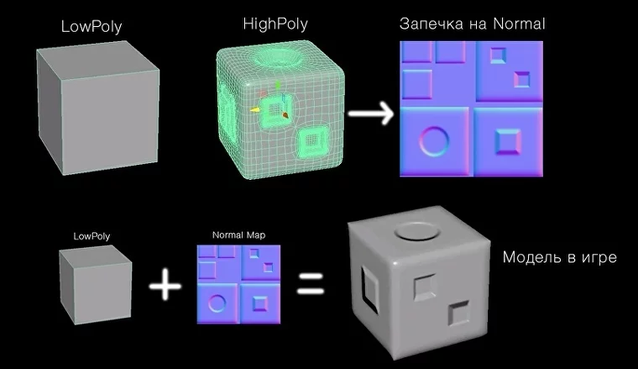
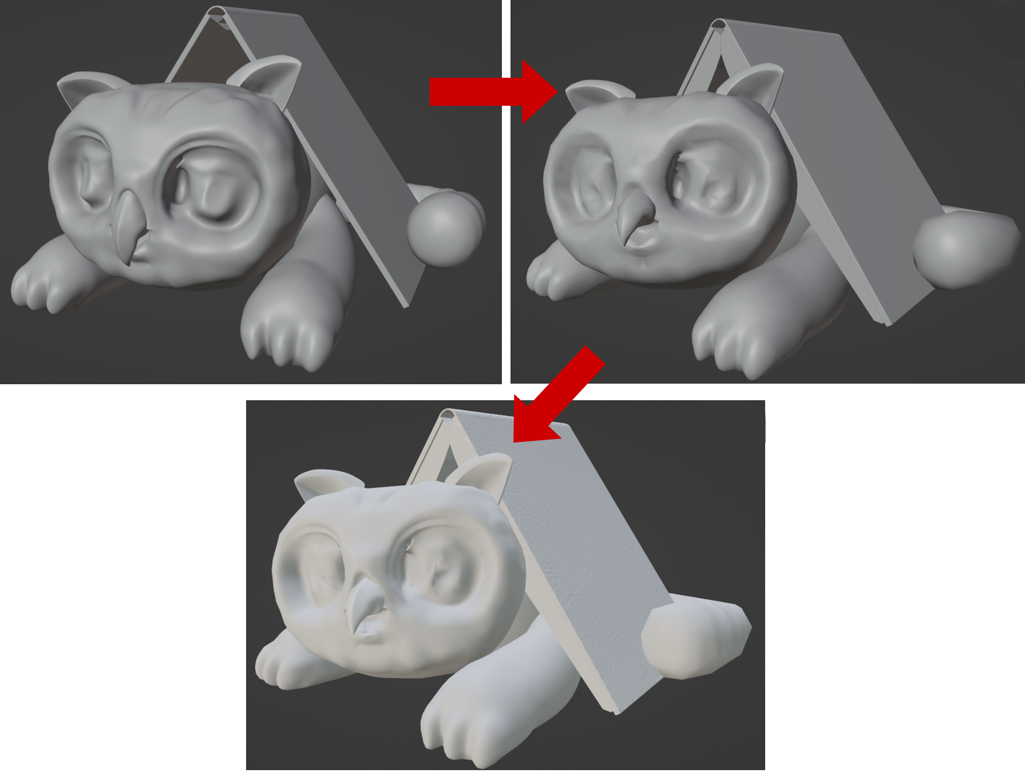
Процесс ретопологии в программах для 3D моделирования
Процесс ретопологии с “запеканием” Normal карт
Процесс ретопологии модели “Owlcat”

Slide 6
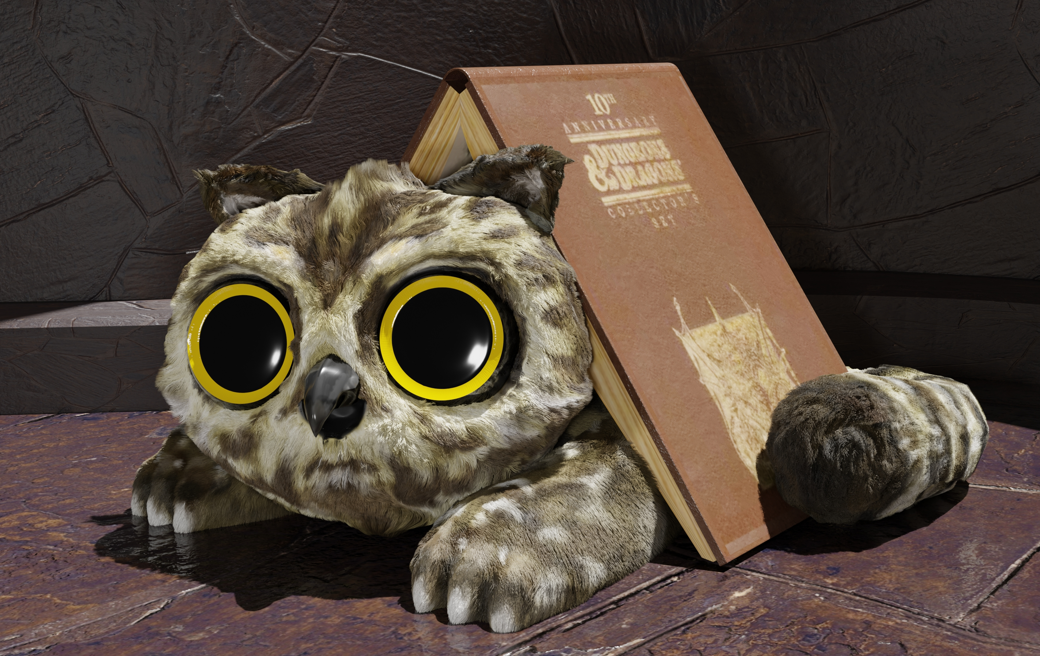
Результаты работы в программе Blender
Модель с применением системой частиц “Owlcat”
Модель с анимацией движения “Фабрика”

Slide 7
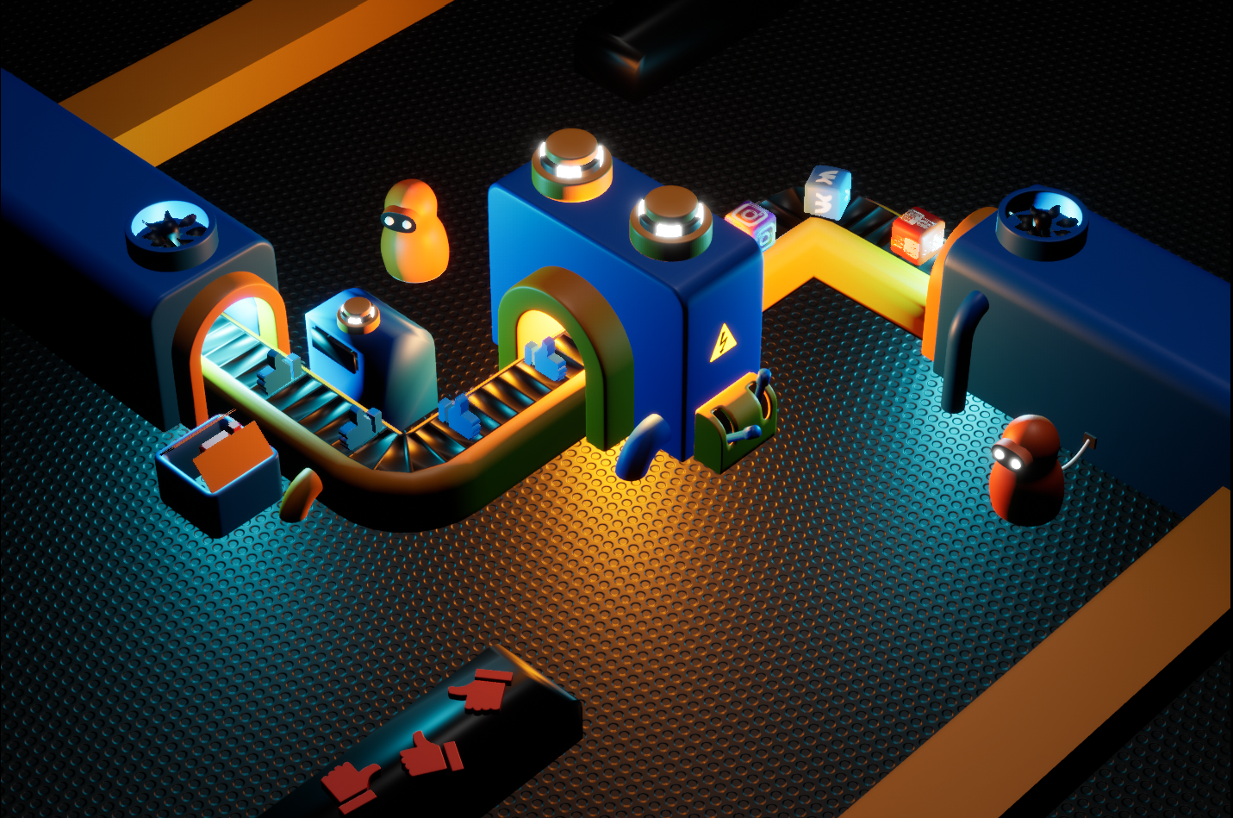
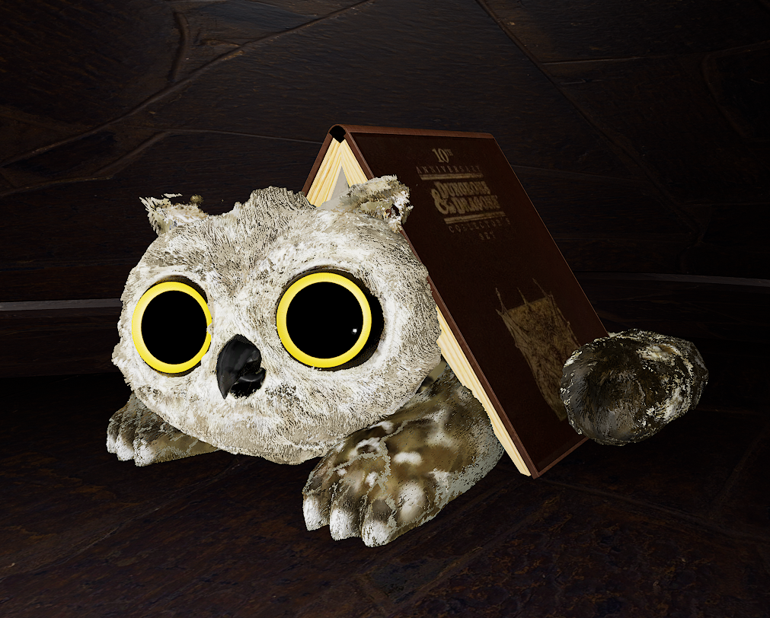
Импорт в Unreal Engine: cвязь между Blender и UE4
Проблемы, возникшие при переноси моделей :
Некоторые материалы моделей не были к ним автоматически применены
Не были перенесены Constraint’ы анимации движения по кривой
Система частиц не поддерживалась UE
Решения проблем:
Вручную настроены материалы и текстуры в редакторе UE
Constraint анимации заменен на пошаговую анимацию
Система частиц заменена на меш
Полученные модели в UE, после решения всех проблем переноса

Slide 8
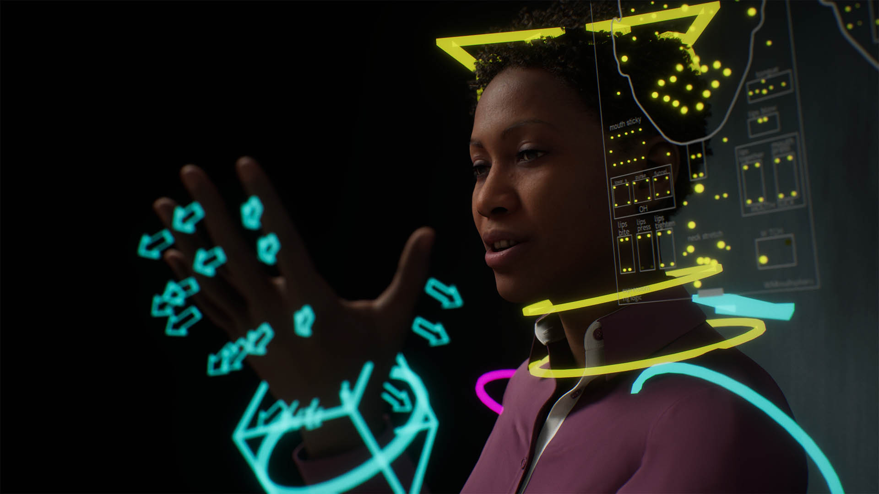
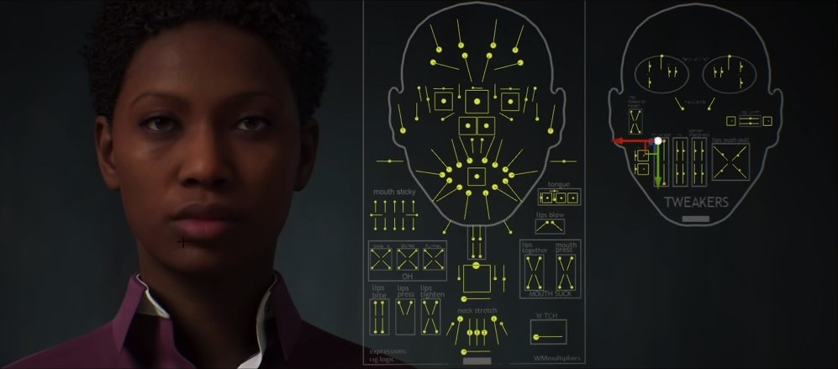
Средства создания фотореалистичных моделей MetaHuman Creator
Плюсы использования MetaHuman Creator:
Фотореалистичные модели людей
Большое количество различных настроек генерации
Свободный доступ
Возможность интеграции с другими программами
Ограничения:
Может генерировать только модели людей
Недостаточное количество настроек для некоторых целей
Доступна только браузерная версия
Модели, полученные на презентации MetaHuman Creator

Slide 9
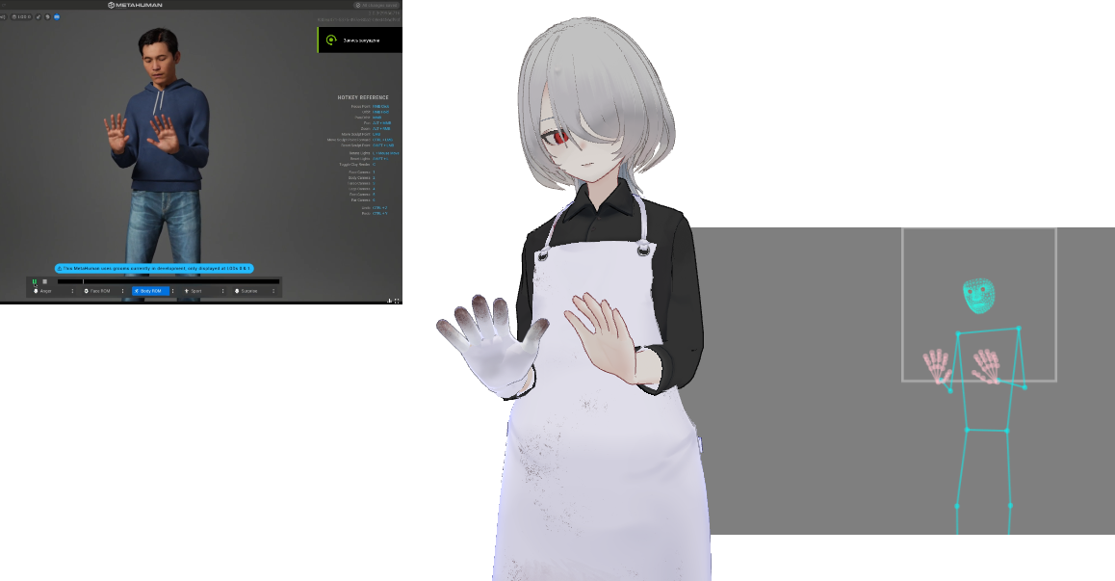
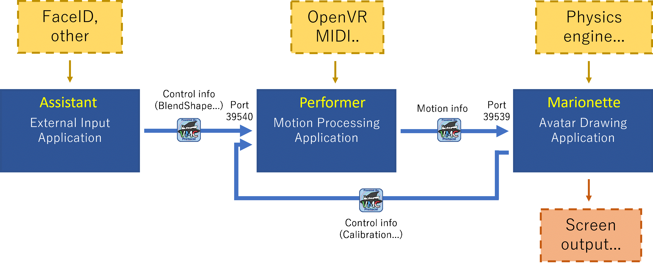
Средства motion capture, работающие по протоколу VMC
Пример работы одного из приложений по захвату движений (XR Animator)
Схема работы протокола VMC, который помогает передавать данные о движении между приложениями

Slide 10
Сравнение различных программ захвата движений
Название программы | Считывание мимики | Считывание пальцев рук | Поддержка VMC protocol | Цена
WebCam Motion Capture | Хорошее | Хорошее | +/- | 2$ для полного доступа
VSeeFace | Хорошее | Требуется доп. оборудование | + | Полностью бесплатна
StrongTrack | Хорошее | Приемлемо | - | Полностью бесплатна
Virtual Motion Capture | Необходимо VR оборудование | Необходимо VR оборудование | + | Полностью бесплатна
TDPT | нет | нет | + | Полностью бесплатна
LuppetX | Посредственно | Требуется доп. оборудование | + | Free Trial на час
XR Animation | Хорошее | Хорошее | + | Полностью бесплатна

Slide 11
Заключение
В результате работы были выполнены задачи:
Проведен общий обзор 3D-моделирования в Blender
Созданы две уникальные модели: конвейерная линия и мифическое существо: полукот-полусова.
Проведен перенос моделей в Unreal Engine и решены проблемы с их отображением
Проведен сравнительный анализ программных решений в сфере захвата движений

